Slide 1
Cryptography： Crash Course Computer Science #33 - CrashCourse
Eric Ernesto flores lopez

Slide 2
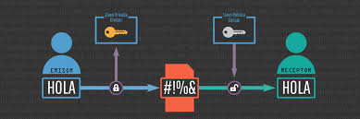
1. Introducción a la criptografía
Definición: “Cryptography” significa escritura secreta. Consiste en convertir texto plano en texto cifrado usando algoritmos (cifras) y claves. El proceso inverso permite descifrarlo

Slide 3
Metodos historicos
Primeros métodos históricos
Cifrado César (entorno a Julio César): desplazamiento de letras (ej. A→D). Es un cifrado de sustitución que puede romperse contando frecuencias de letras
Cifrado por transposición: reorganización de letras en una cuadrícula (ej. columnas) y lectura en un orden distinto .
Máquina Enigma (Segunda Guerra Mundial): combinación de varios rotores, reflector y tablero de conexiones. Cada pulsación avanzaba los rotores, complicando el avance del cifrado; sin embargo, su debilidad criptográfica permitió que Turing la descifrara

Slide 4
Criptografia moderna
Criptografía moderna
Data Encryption Standard (DES): cifrado de clave simétrica de 56 bits, seguro en 1977 pero vulnerable en 1999 (ataques por fuerza bruta)
Advanced Encryption Standard (AES): estándar desde 2001, con claves de 128/192/256 bits. Su seguridad radica en rondas de sustitución y permutación; su implementación en protocolos como WPA2 puede tener vulnerabilidades (ej. ataque KRACK), pero AES en sí sigue siendo fuerte

Slide 5
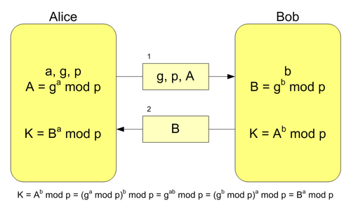
intercambios
Intercambio de claves (Diffie‑Hellman)
Permite que dos partes generen una clave compartida sin intercambiarla directamente.
Basado en funciones unidireccionales (modular exponenciación). Ejemplo comparativo con mezcla de pintura: cada quien mezcla color secreto + público, intercambian mezclas, y vuelven a mezclar para obtener un color clave compartido .

Slide 6
Modos y criptografía asimetrica
Criptografía asimétrica (Public-Key y RSA)
Usa dos claves: pública (para cifrar) y privada (para descifrar).
Ilustración del candado: quien quiera escribir usa la clave pública para cerrar; solo quien tiene la llave privada puede abrir.
También se utiliza para firmas digitales, garantizando autenticidad.
RSA (Rivest‑Shamir‑Adleman) es el esquema más común
Modo de operación en internet
Validación del servidor mediante criptografía asimétrica.
Intercambio de clave secreta con Diffie‑Hellman.
Comunicación cifrada eficiente con AES.
Esto protege tus datos al usar HTTPS, banca en línea, emails, etc.

Slide 7
